Slide 1
Zouten in water

Slide 2
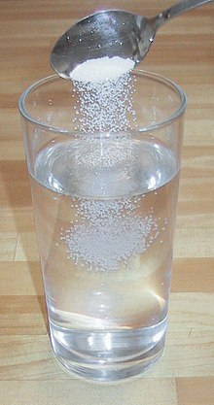
Zouten in water

Slide 3
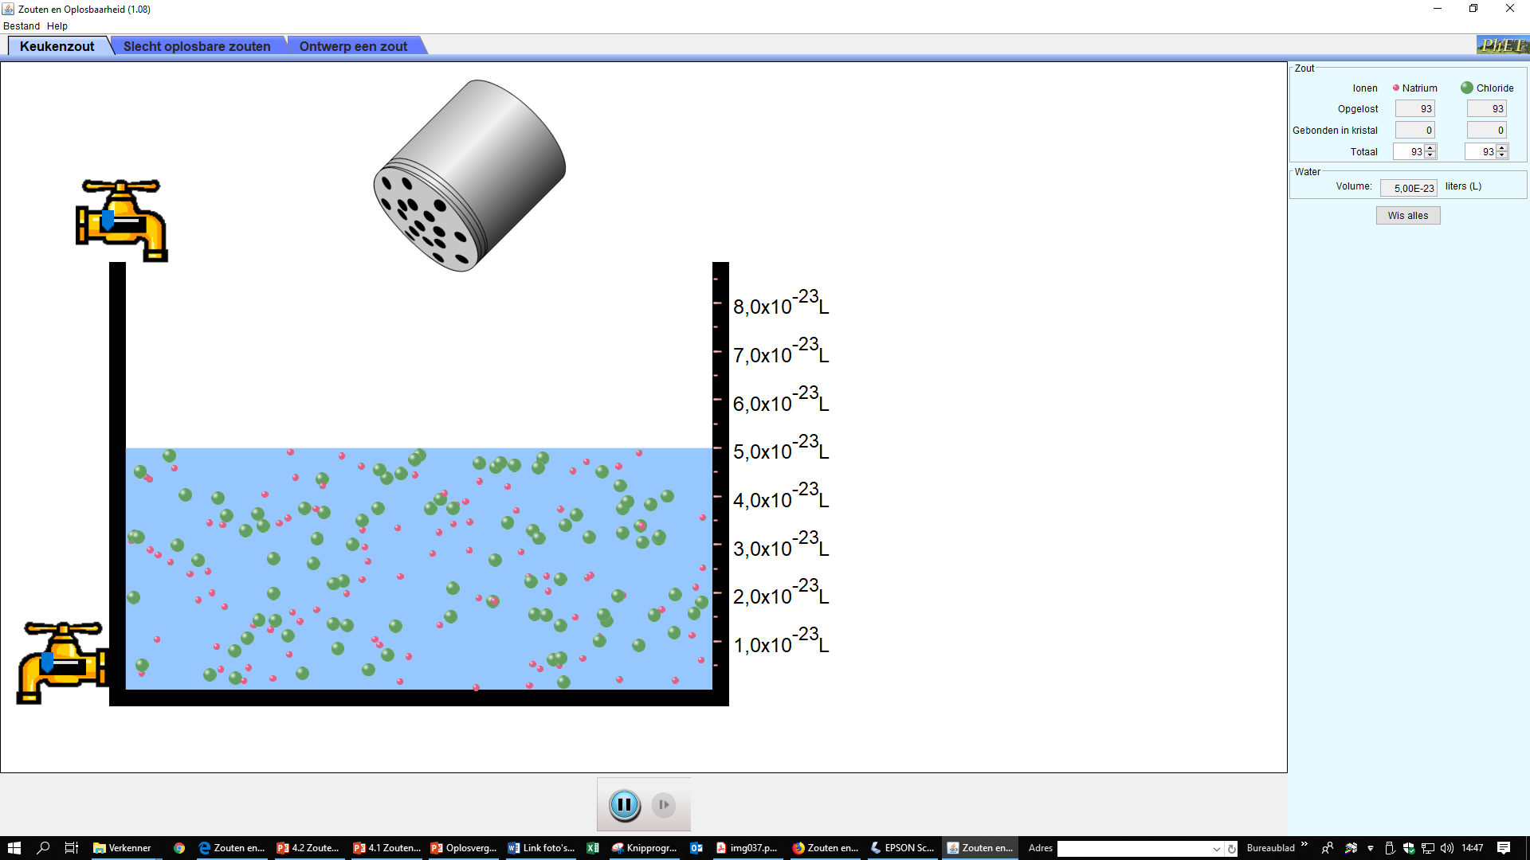
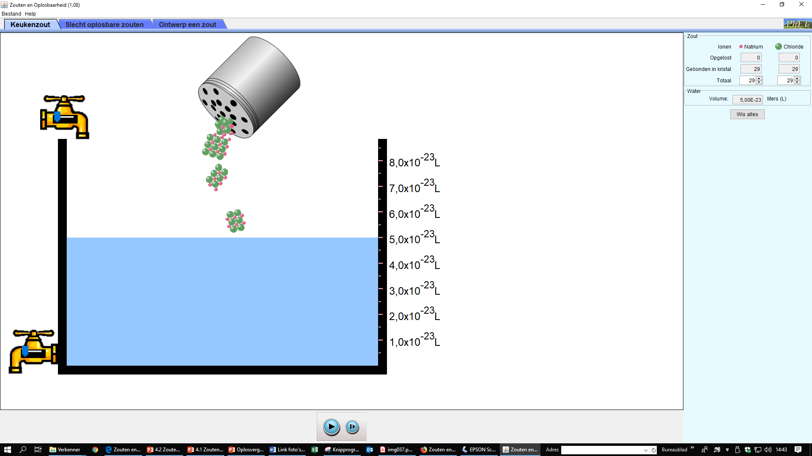
Na⁺Cl⁻ (s)

Slide 4

Na⁺Cl⁻ (s)
Na⁺ (aq) + Cl⁻ (aq)

Slide 5
Na⁺ (aq) + Cl⁻ (aq)

Slide 6
onverzadigd
Na⁺ (aq) + Cl⁻ (aq)

Slide 7
onverzadigd
Na⁺Cl⁻ (s)
Na⁺ (aq) + Cl⁻ (aq)

Slide 8
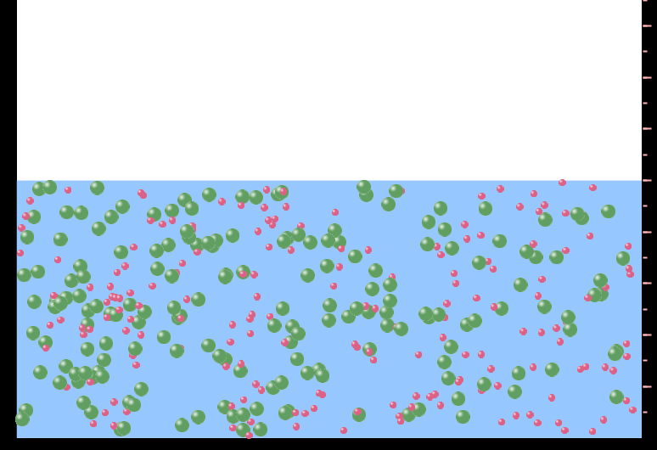
onverzadigd
Na⁺ (aq) + Cl⁻ (aq)

Slide 9
onverzadigd
Na⁺ (aq) + Cl⁻ (aq)

Slide 10
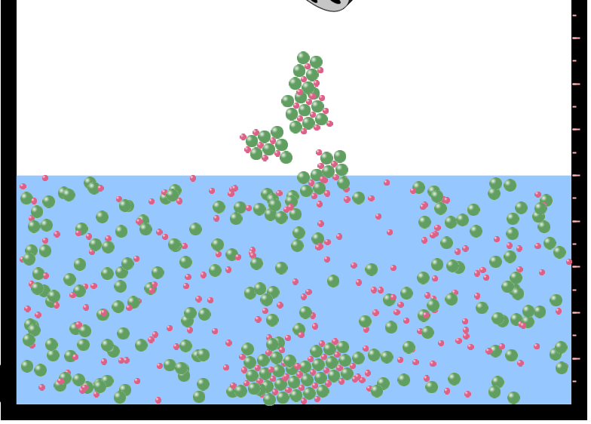
onverzadigd
Na⁺ (aq) + Cl⁻ (aq)
Na⁺Cl⁻ (s)

Slide 11
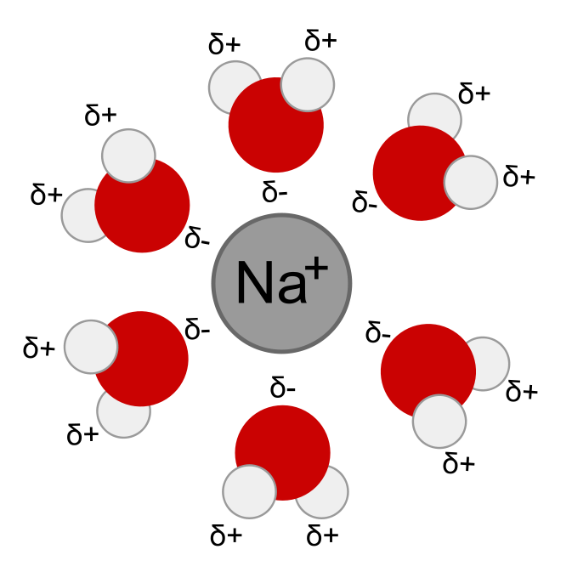
Na⁺
Na⁺ (aq)

Slide 12
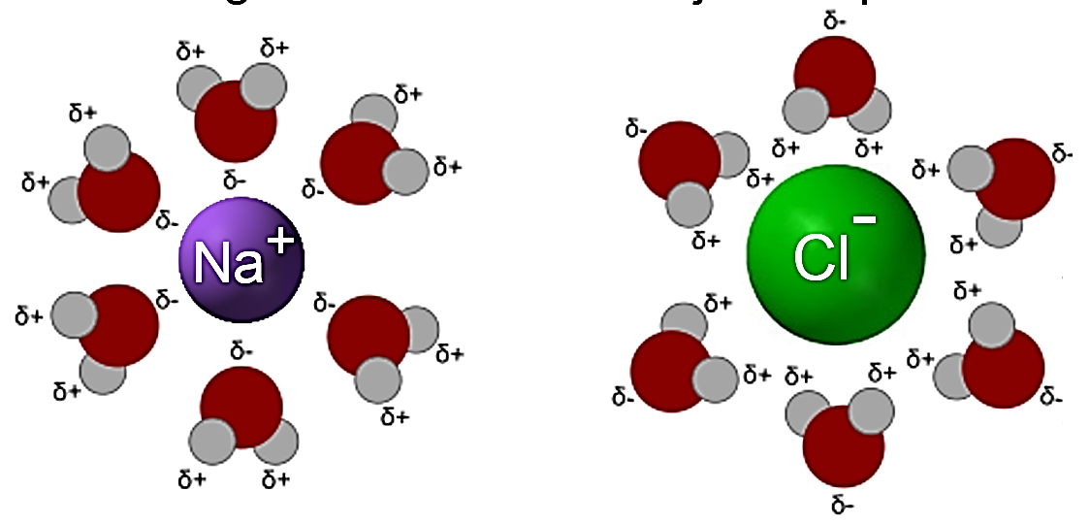
Na⁺ (aq) + Cl⁻ (aq)

Slide 13
In een zoutoplossing zijn de ionen omringd door watermoleculen

Slide 14
In een zoutoplossing zijn de ionen omringd door watermoleculen: ion-dipoolbinding.

Slide 15
In een zoutoplossing zijn de ionen omringd door watermoleculen: ion-dipoolbinding.
De ionen zijn gehydrateerd.

Slide 16
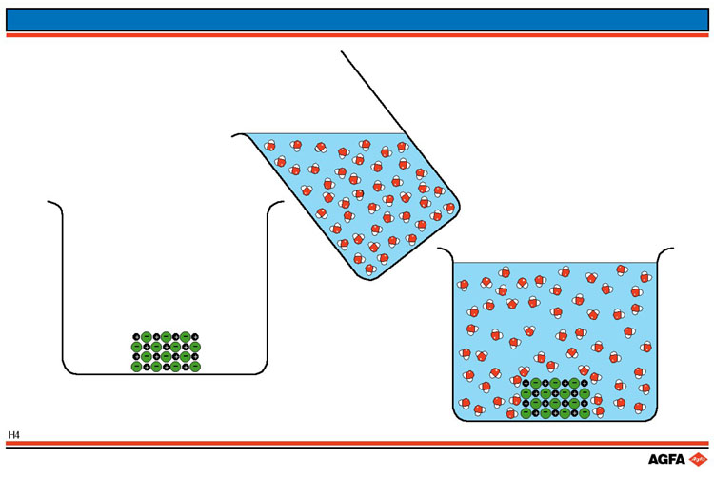

Slide 18
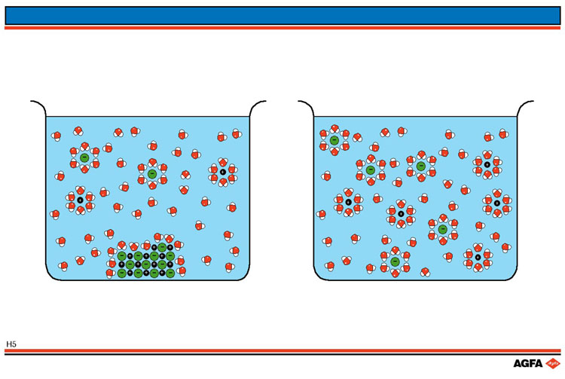

Slide 20
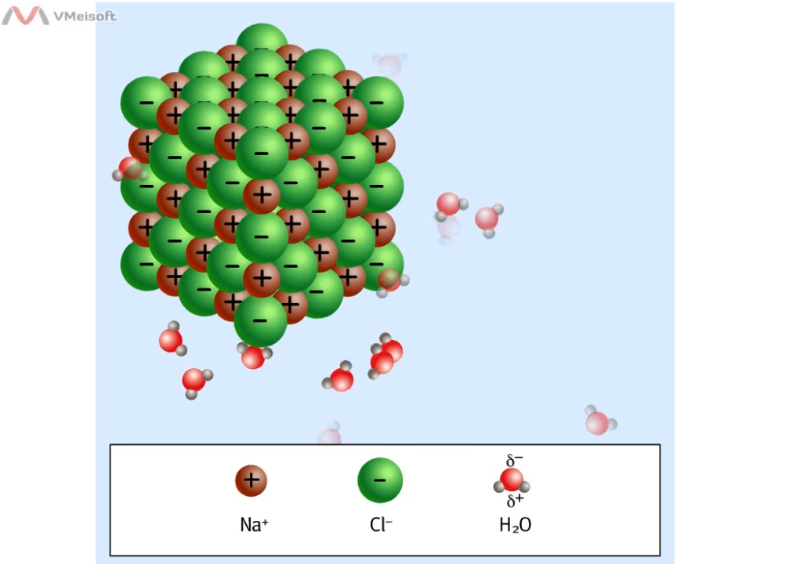

Slide 21
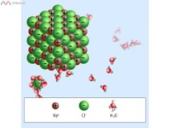

Slide 23
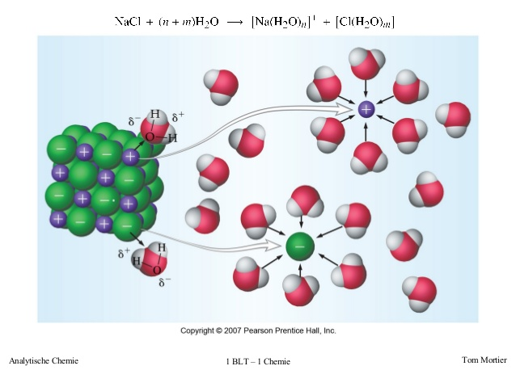
Bij het oplossen van een zout vindt hydratatie plaats.

Slide 24
Na⁺Cl⁻ (s)

Slide 25

Na⁺Cl⁻ (s) Na⁺ (aq) + Cl⁻ (aq)
$$→$$

Slide 26

Oplossen van natriumchloride
NaCl (s) Na⁺ (aq) + Cl─ (aq)
$$→$$

Slide 27
Oplossen van aluminiumbromide

Slide 28
Oplossen van aluminiumbromide
oplossen

Slide 29

Oplossen van aluminiumbromide
AlBr₃ (s) Al³⁺ (aq) + 3Br⁻ (aq)
$$→$$
oplossen

Slide 30
Oplossen van aluminiumbromide
AlBr₃ (s) Al³⁺ (aq) + 3Br⁻ (aq)
$$→$$
oplossen

Slide 31
Oplossen van natriumfosfaat

Slide 32
Oplossen van natriumfosfaat
Na₃PO₄ (s)

Slide 33

Oplossen van natriumfosfaat
Na₃PO₄ (s) 3 Na⁺ (aq) + PO₄^{3─} (aq)
$$→$$

Slide 34
Oplossen van natriumfosfaat
Na₃PO₄ (s) 3 Na⁺ (aq) + PO₄^{3─} (aq)
$$→$$

Slide 35
Oplossen van natriumfosfaat
Na₃PO₄ (s) 3 Na⁺ (aq) + PO₄^{3─} (aq)
$$→$$

Slide 36
Oplossen van aluminiumsulfaat

Slide 37
Oplossen van aluminiumsulfaat
Al₂(SO₄)₃ (s)

Slide 38
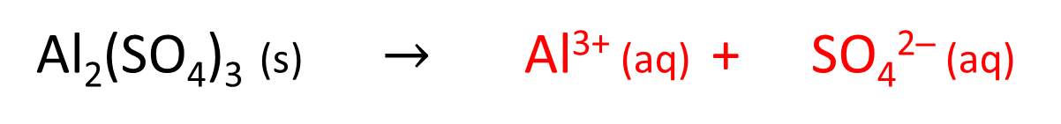
Oplossen van aluminiumsulfaat
Al₂(SO₄)₃ (s)$→$2 Al³⁺ (aq) + 3 SO₄^{2─} (aq)

Slide 39
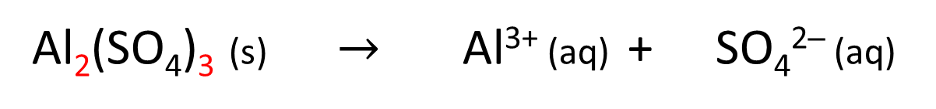
Oplossen van aluminiumsulfaat
Al₂(SO₄)₃ (s)$→$2 Al³⁺ (aq) + 3 SO₄^{2─} (aq)

Slide 40
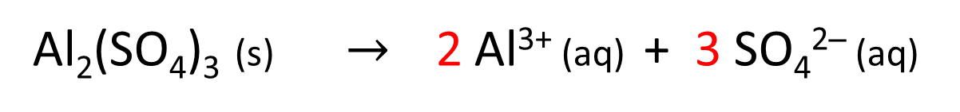
Oplossen van aluminiumsulfaat
Al₂(SO₄)₃ (s)$→$2 Al³⁺ (aq) + 3 SO₄^{2─} (aq)

Slide 41
Natriumnitraatoplossing indampen

Slide 42
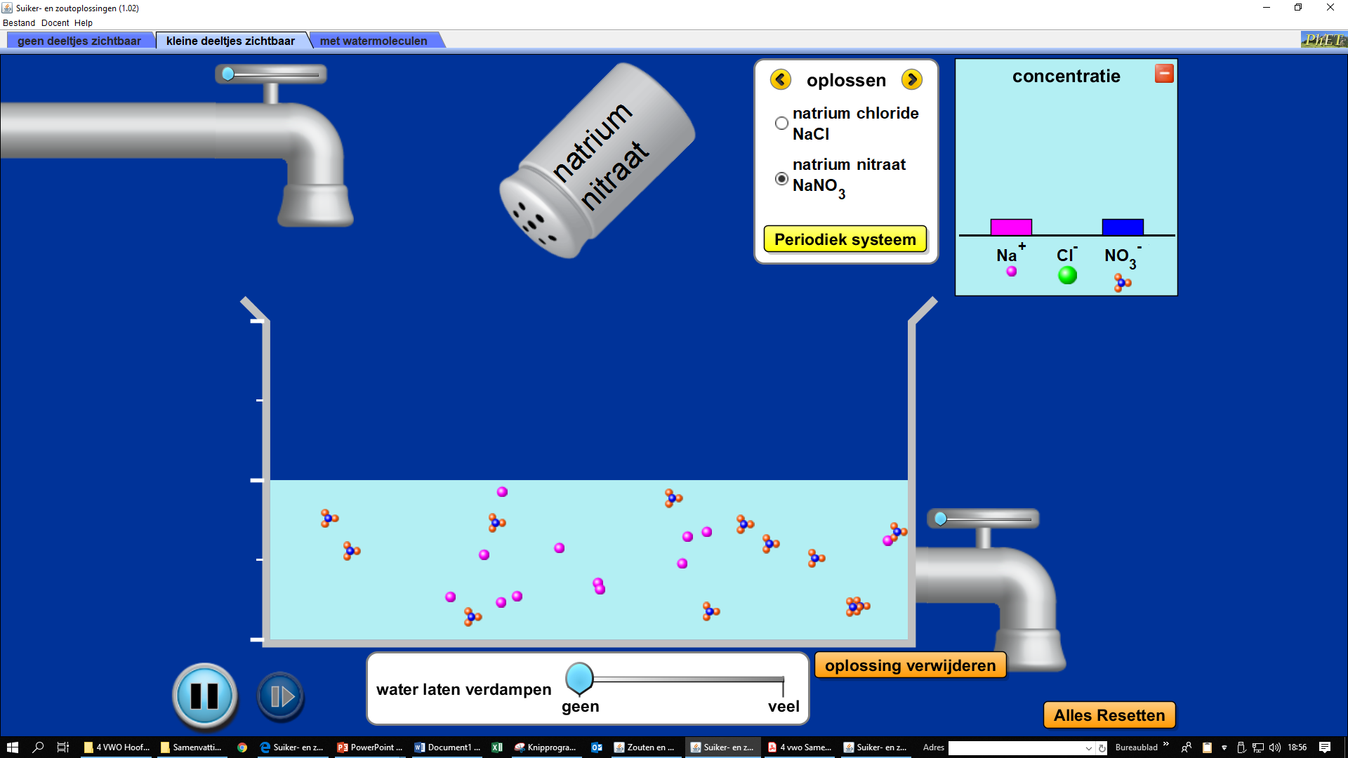
Natriumnitraatoplossing indampen
Na⁺ (aq) + NO₃─ (aq)

Slide 43
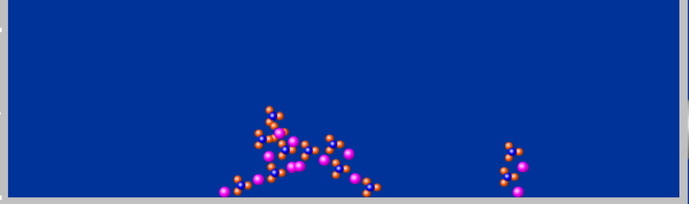

Natriumnitraatoplossing indampen
Na⁺ (aq) + NO₃─ (aq)
Na⁺ (aq) + NO₃─ (aq) NaNO₃ (s)
→

Slide 44
Indampen van een aluminiumsulfaat-oplossing

Slide 45

Indampen van een aluminiumsulfaat-oplossing
2 Al³⁺ (aq) + 3 SO₄^{2─} (aq) Al₂(SO₄)₃ (s)
$$→$$

Slide 49
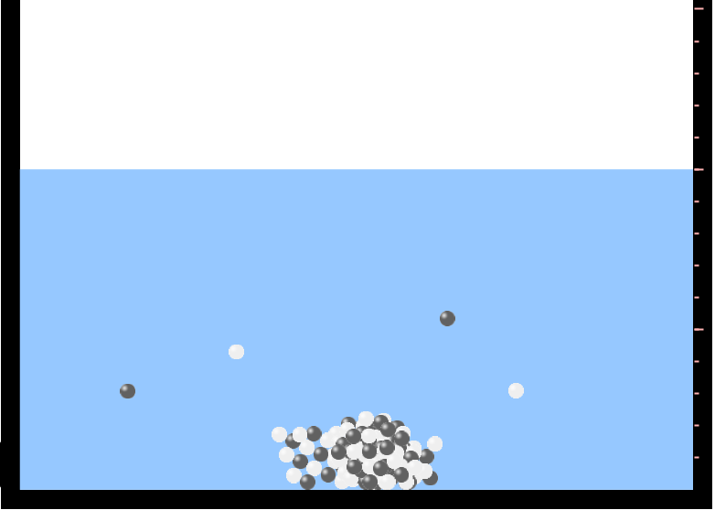
Hg²⁺S²⁻ Kwik(II)sulfide is een slecht oplosbaar zout

Slide 51
Na⁺₂ O²⁻ + H₂O → 2 OH⁻ + 2 Na⁺

Slide 52
Na⁺₂ O²⁻ + H₂O → 2 OH⁻ + 2 Na⁺

Slide 53
Na⁺₂ O²⁻ + H₂O → 2 OH⁻ + 2 Na⁺

Slide 54
Na⁺₂ O²⁻ + H₂O → 2 OH⁻ + 2 Na⁺

Slide 55
Na⁺₂ O²⁻ + H₂O → 2 Na⁺ + 2 OH⁻

Slide 56
Na⁺₂ O²⁻ + H₂O → 2 Na⁺ + 2 OH⁻
natronloog tabel 66A

Slide 57
Na⁺₂ O²⁻ + H₂O → 2 Na⁺ + 2 OH⁻
Na⁺ OH⁻ + H₂O → 2 Na⁺ + 2 OH⁻

Slide 58
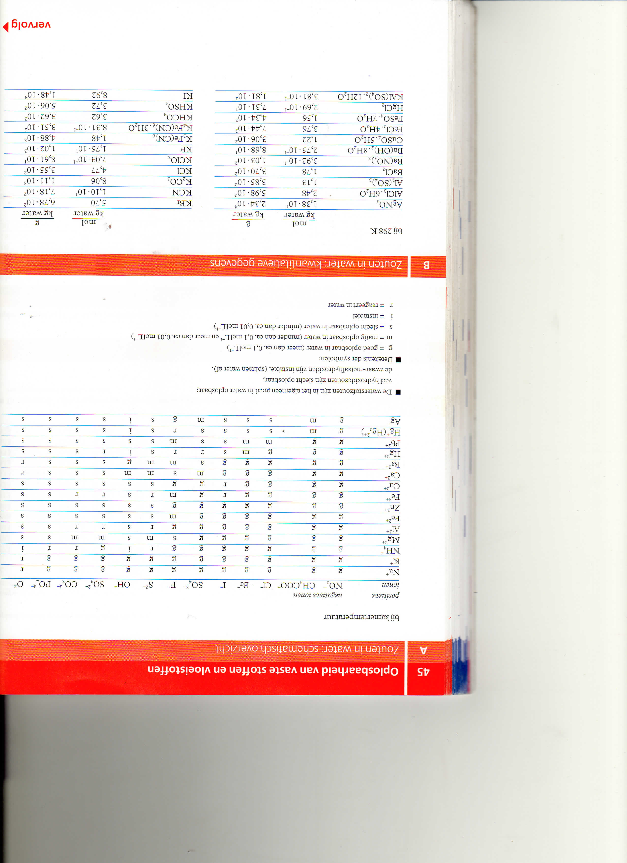
Oplosbaarheid van goed oplosbare zouten

Slide 59
362 g lost maximaal op
in 1000 g water

Slide 60
2340 g lost maximaal op
in 1000 g water !

Slide 61
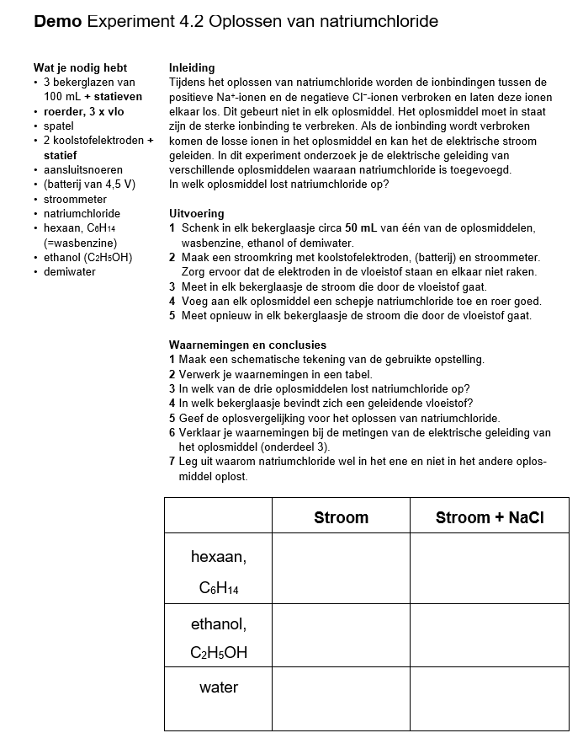

Slide 62
 | NO₃– | Cl– | CO₃^{2–} | SO₄^{2–} | PO₄^{3–}
Cu²⁺ |  |  |  |  | s
Na⁺ |  | g
Zn²⁺
K⁺
Mg²⁺ |  |  |  |  | s

Slide 63
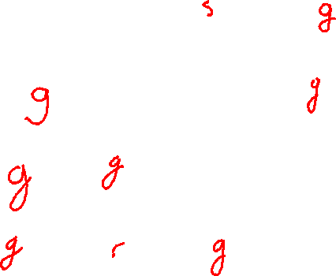
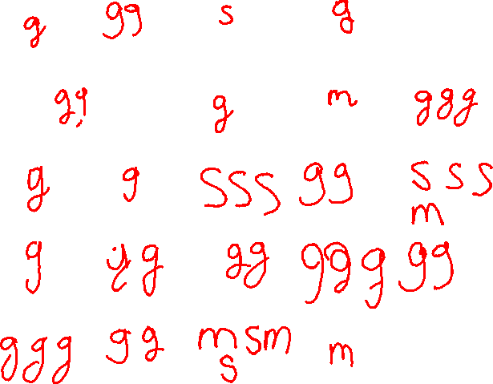
 | NO₃– | Cl– | CO₃^{2–} | SO₄^{2–} | PO₄^{3–}
Cu²⁺ |  |  |  |  | s
Na⁺ |  | g
Zn²⁺
K⁺
Mg²⁺ |  |  |  |  | s

Slide 64
https://phet.colorado.edu/nl/simulation/legacy/sugar-and-salt-solutions
https://phet.colorado.edu/nl/simulation/legacy/soluble-salts

